Slide 1

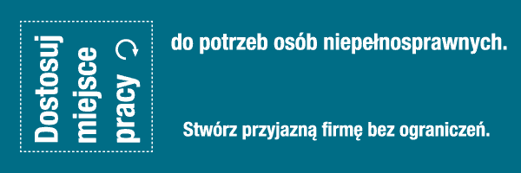
Ramowe wytyczne w zakresie projektowania obiektów, pomieszczeń oraz przystosowania stanowisk pracy dla osób niepełnosprawnych o specyficznych potrzebach
Projekt dofinansowany ze środków Unii Europejskiej w ramach Europejskiego Funduszu Społecznego

Slide 2

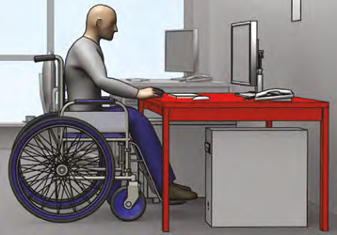
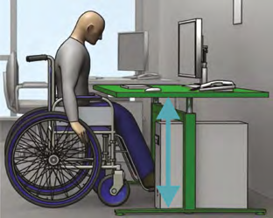
tło realizacji projektu
Tylko znikomy procent budynków użyteczności publicznej w Polsce jest rzeczywiście dostępny dla osób niepełnosprawnych, zarówno tych korzystających jako klienci jak
i tych pracujących w takich budynkach*,
Główną barierą zgłaszaną przez pracodawców utrudniającą podjęcie decyzji o zatrudnieniu ON jest niedostosowania infrastruktura (69% pracodawców),** co często wynika z niskiego stopnia wiedzy pracodawców w tym zakresie.
* Raport Rzecznika Praw Obywatelskich, „Dostępność infrastruktury Publicznej dla Osób z Niepełnosprawnością”, Warszawa 2011 r.
** Raport Instytutu Spraw Publicznych, „Pracodawcy o zatrudnianiu ON" , Warszawa 2009 r.
Projekt dofinansowany ze środków Unii Europejskiej w ramach Europejskiego Funduszu Społecznego

Slide 3
tło realizacji projektu
Działania projektu „Ramowe wytyczne…” wpisują się
w nurt projektowania uniwersalnego i pokazują, że:
Warto dostosowywać miejsca pracy na potrzeby osób niepełnosprawnych, bo nie ogranicza się wówczas do nikogo
i każdy może się czuć dobrze w firmie.
Niewiele wysiłku trzeba włożyć w wyposażenie miejsc pracy, tak by firma była przyjazna dla każdego bez względu na wiek, płeć czy poziom sprawności.
Projektowanie stanowisk pracy zgodnie z zasadami ergonomii pozwala na zatrudnienie każdego bez względu na poziom niepełnosprawności.
Projekt dofinansowany ze środków Unii Europejskiej w ramach Europejskiego Funduszu Społecznego

Slide 4

podstawowe informacje o projekcie
Ramowe wytyczne... są projektem systemowym realizowanym przez Państwowy Fundusz Rehabilitacji Osób Niepełnosprawnych w partnerstwie z Centralnym Instytutem Ochrony Pracy – Państwowym Instytutem Badawczym,
Projekt realizowany jest w ramach Działania 1.3, Poddziałania 1.3.6. Programu Operacyjnego Kapitał Ludzki 2007-2013,
Termin realizacji projektu: 1 marca 2013 – 28 lutego 2015,
Projekt składa się z komponentu badawczego oraz informacyjno-upowszechniającego.
Projekt dofinansowany ze środków Unii Europejskiej w ramach Europejskiego Funduszu Społecznego

Slide 5

cele projektu
Podstawowym celem projektu jest opracowanie i upowszechnienie pierwszych w Polsce ramowych wytycznych w zakresie projektowania obiektów, pomieszczeń oraz przystosowania stanowisk pracy dla osób niepełnosprawnych o specyficznych potrzebach.
Cele szczegółowe:
  Zdiagnozowanie potrzeb i określenie rekomendacji w ww. zakresie.
  Podniesienie świadomości min. 400 000 pracodawców nt. korzyści płynących z projektowania obiektów, pomieszczeń oraz przystosowania stanowisk pracy dla ON o specyficznych potrzebach.
  Podniesienie wiedzy lekarzy medycyny pracy, służb kontrolnych, pracodawców, architektów, przedstawicieli organizacji pozarządowych oraz innych zainteresowanych.
Projekt dofinansowany ze środków Unii Europejskiej w ramach Europejskiego Funduszu Społecznego

Slide 6

działania projektowe
Zdiagnozowanie potrzeb
Cel ten został zrealizowany poprzez przeprowadzenie ekspertyz oraz publikację ramowych wytycznych, a także opracowanie narzędzi przydatnych w projektowaniu stanowisk pracy
Podniesienie świadomości
Cel ten zrealizowano poprzez przeprowadzenie ogólnopolskiej kampanii informacyjno-promocyjnej upowszechniającej ramowe wytyczne oraz promującej korzyści płynące z przystosowania stanowisk pracy do potrzeb osób niepełnosprawnych.
Podniesienie wiedzy
Cel ten zrealizowano poprzez seminaria, konferencje, spotkania informacyjno-doradcze z zakresu projektowania obiektów, pomieszczeń oraz przystosowania stanowisk pracy do potrzeb osób niepełnosprawnych, w których udział wzięło łącznie blisko 5,5 tys. osób.
Projekt dofinansowany ze środków Unii Europejskiej w ramach Europejskiego Funduszu Społecznego

Slide 7
partnerstwo
PFRON jako Lider projektu odpowiadał za:
zarządzanie projektem,
opracowanie i przeprowadzenie ogólnopolskiej kampanii informacyjnej,
uruchomienie Punktów Informacyjno-Doradczych przy Oddziałach PFRON,
monitoring wszystkich realizowanych w projekcie działań.
Centralny Instytut Ochrony Pracy – Państwowy Instytut Badawczy jako Partner projektu odpowiadał za:
przeprowadzenie 15 ekspertyz z zakresu projektowania obiektów, pomieszczeń oraz przystosowania stanowisk pracy dla osób niepełnosprawnych,
opracowanie charakterystyk 200 zawodów, przeznaczonych dla pracodawców, pośredników pracy, lekarzy medycyny pracy, itp.,
opracowanie komputerowego narzędzia do wspomagania projektowania, oceny ergonomicznej i dostosowania stanowisk pracy do potrzeb osób niepełnosprawnych,
opracowanie publikacji Ramowe wytyczne oraz Dobrych praktyk,
przeprowadzenie seminariów z zakresu projektowania obiektów, pomieszczeń oraz przystosowania stanowisk pracy.
Projekt dofinansowany ze środków Unii Europejskiej w ramach Europejskiego Funduszu Społecznego

Slide 8
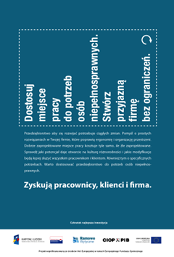
ogólnopolska kampania informacyjna
Zadanie strategiczne:
Podniesienie świadomości pracodawców nt. korzyści płynących z projektowania obiektów, pomieszczeń oraz przystosowania stanowisk pracy dla osób niepełnosprawnych.
Realizacja kampanii miała na celu uświadomienie pracodawcom znaczenia, jakie może mieć projektowanie punktów usługowych, budynków oraz miejsc pracy
z uwzględnieniem potrzeb osób niepełnosprawnych.
Projekt dofinansowany ze środków Unii Europejskiej w ramach Europejskiego Funduszu Społecznego

Slide 9
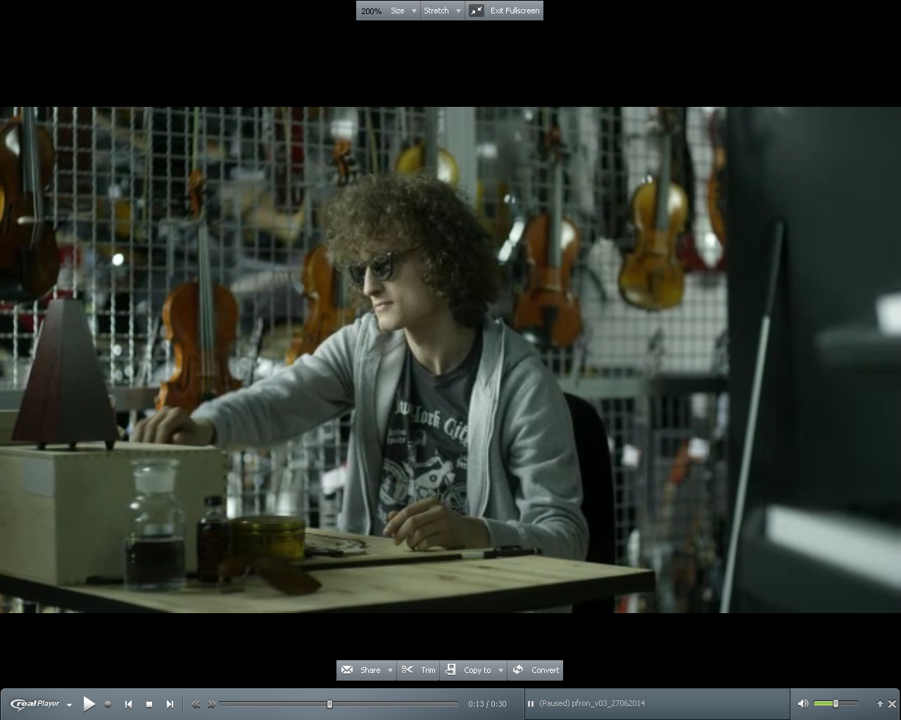









ogólnopolska kampania informacyjna
Kampania w telewizji:
Emisja 2073 spotów TV w okresie
1 sierpnia – 31 października 2014 r.
Projekt dofinansowany ze środków Unii Europejskiej w ramach Europejskiego Funduszu Społecznego

Slide 10
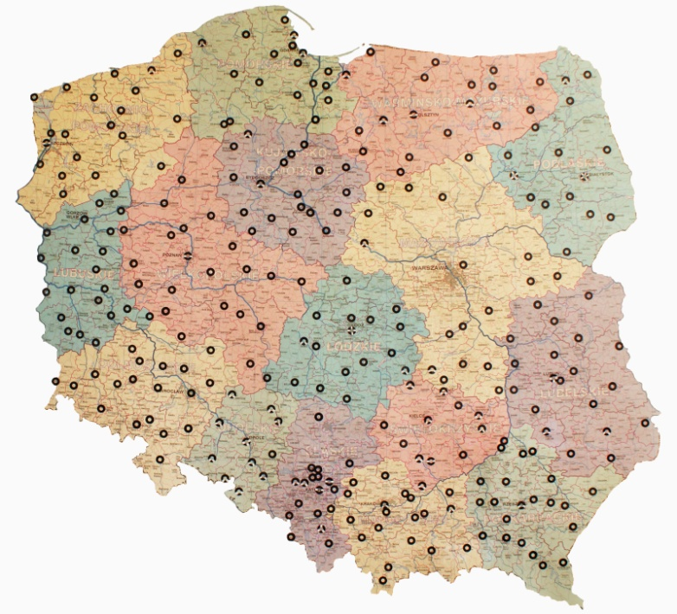
punkty informacyjno-doradcze
Założono zorganizowanie
i przeprowadzenie 350 spotkań informacyjnych na terenie całego kraju.
Finalnie między marcem a grudniem 2014 r. zorganizowano 360 spotkań, w których udział wzięło 4625 osób.
Projekt dofinansowany ze środków Unii Europejskiej w ramach Europejskiego Funduszu Społecznego

Slide 11
ocena spotkań punktów informacyjno-doradczych
Czy udział w spotkaniu/doradztwie wpłynął na wzrost Pana/Pani wiedzy w zakresie zagadnień związanych z projektowaniem obiektów, pomieszczeń oraz przystosowaniem stanowisk pracy do potrzeb osób niepełnosprawnych?
N = 3938
Źródło: opracowanie własne
Przydatność wiedzy uzyskanej podczas spotkania
Źródło: opracowanie własne
Projekt dofinansowany ze środków Unii Europejskiej w ramach Europejskiego Funduszu Społecznego

Slide 12
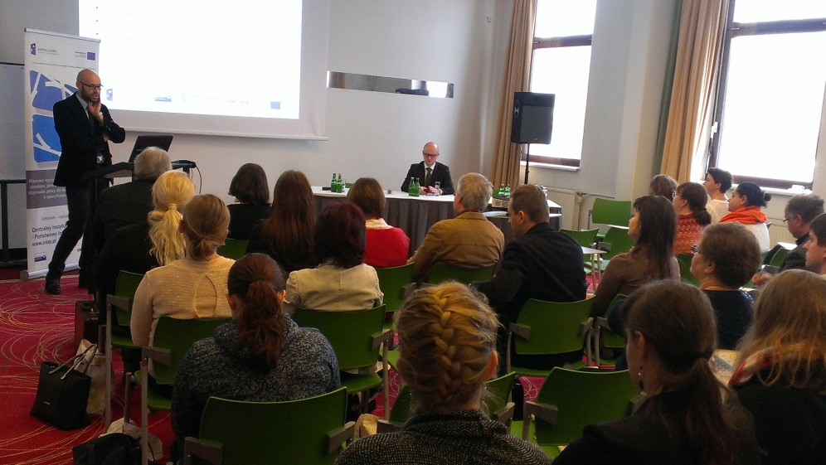
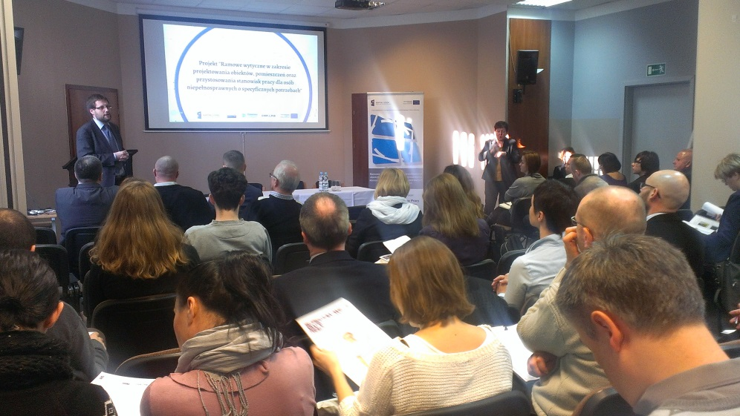
Działania upowszechniające
Konferencje regionalne
Seminaria w siedzibie CIOP-PIB
Udział w imprezach targowych (Targi Rehabilitacja w Łodzi, Targi Technikon-Innowacje w Gdańsku)
Projekt dofinansowany ze środków Unii Europejskiej w ramach Europejskiego Funduszu Społecznego

Slide 13
Wnioski i rekomendacje
Istotna jest kontynuacja działań zapoczątkowanych w „Ramowych wytycznych…"
Szersze udostępnienie i rozwój narzędzi opracowanych w projekcie
Wdrożenie komponentu szkoleniowego – dla PIP, urzędów pracy, doradców zawodowych, lekarzy medycyny pracy i in.
Stałe usługi doradcze (PFRON, CIOP-PIB?)
Projekt dofinansowany ze środków Unii Europejskiej w ramach Europejskiego Funduszu Społecznego

Slide 14
We wszystkich sprawach związanych z projektem prosimy o kontakt mailowy pod adresem ramowe_wytyczne@pfron.org.pl
Zapraszamy także na stronę internetową http://ramowewytyczne.pl/
Publikacje odnośnie projektowania uniwersalnego można znaleźć także na stronach:
Biura Pełnomocnika Rządu ds. Osób Niepełnosprawnych
http://www.niepelnosprawni.gov.pl/dostepnosc-projektowanie-uniwer/
Projekt dofinansowany ze środków Unii Europejskiej w ramach Europejskiego Funduszu Społecznego

